Slide 1

Муниципальное бюджетное дошкольное образовательное учреждение города Набережные Челны «Детский сад комбинированного вида №4 «Веселинка»
Робототехника и легоконструирование в детском саду

Slide 2


Задача, которая сейчас стоит перед системой российского образования – подготовка инженеров-творцов, которые могли бы изобретать и внедрять новые технологии. Сейчас можно утверждать, что в ближайшие пять лет самыми востребованными профессиями будут инженерные специальности.
Соответственно, те дети, которые будут увлекаться робототехникой и конструированием уже сейчас – это будущие инженеры - инноваторы, которые будут востребованы в разных сферах жизнедеятельности.

Slide 3
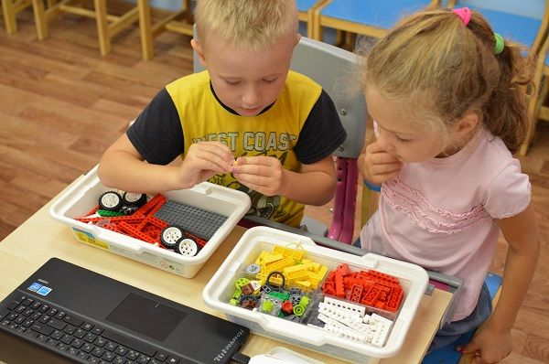
Увлечение робототехникой, конструированием побуждает детей любого возраста к творческому, мышлению и производству уникального продукта.
Это залог успешного будущего не только для отдельно взятого ребенка, но и для страны в целом.

Slide 4
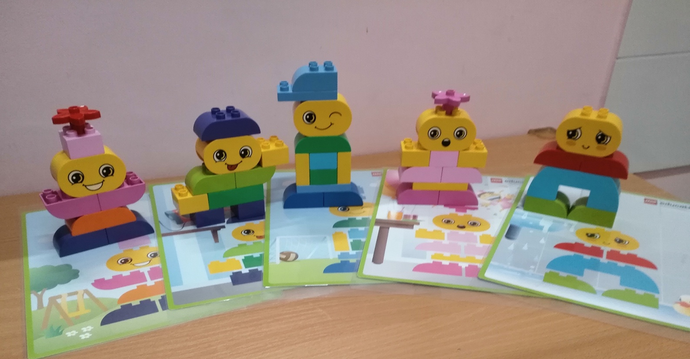
Начинать учить детей робототехнике нужно как можно раньше, так как интерес к инженерным специальностям проявляется буквально с 5 лет.
Этот интерес нужно развивать и продвигать повсеместно, не только в школах, но и в детских садах, частных клубах и кружках.

Slide 5
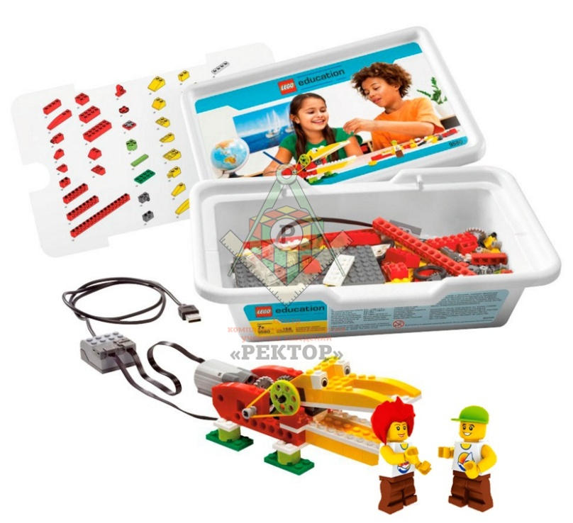
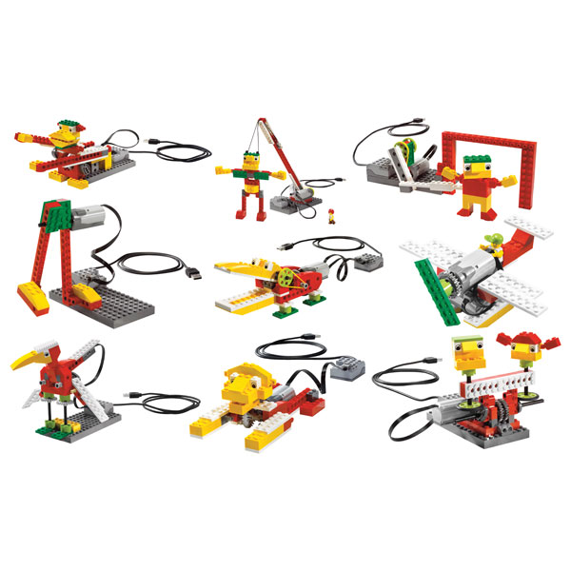
Что такое робототехника?
Робототехника - это создание роботов из специальных конструкторов. Мы с этой целью используем наборы LEGO, в которые входят пластиковые детали, двигатели, различные датчики (движения, цвета, препятствия, ультразвуковые и пр.) и программируемый блок.

Slide 6
В чём цель занятий робототехникой?
Ребёнку интересно собственными руками создать настоящего робота и понаблюдать за результатом своих трудов. А перед педагогом стоит другая задача: познакомить детей с основами программирования, развить конструкторские навыки, логику, целеустремлённость, уверенность в себе.
Робототехника – это идеальное сочетание развлечения с развитием, удовольствия с пользой.

Slide 7
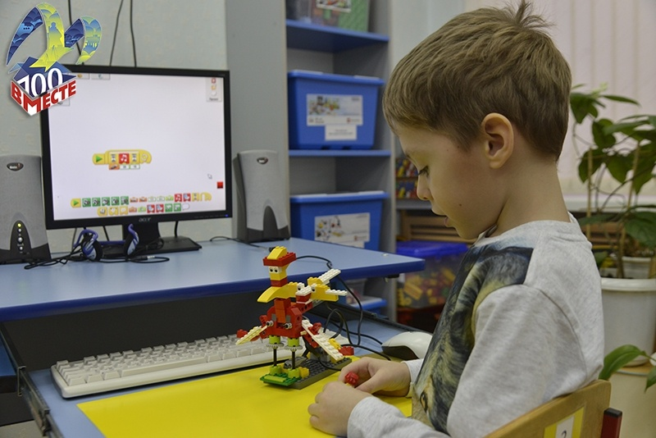
Как проходят занятия робототехникой?
Детям выдаются наборы конструкторов и инструкция, по которой нужно собрать определённую фигуру (собачку, слона, змею, машину и др.). Затем начинается самая ответственная часть работы - программирование.
На компьютере ребята пишут программу, которая будет управлять роботом, и сохраняют её на закреплённом на роботе программируемом блоке. В конце занятий происходит тестирование роботов – они включаются и делают то, чему их "научили".

Slide 8
С помощью конструктора создаются условия для решения задач образовательной деятельности с дошкольниками по следующим направлениям:
• развитие мелкой моторики рук, стимулируя общее речевое развитие и умственные способности;
• обучение правильному и быстрому ориентированию в пространстве;
• получение математических знаний о счете, форме, пропорции, симметрии;
• расширение представлений детей об окружающем мире;
• развитие внимания, способности сосредоточиться, памяти, мышления;
• обучение воображению, творческому мышлению;
• овладение умением мысленно разделить предмет на составные части и собрать из частей целое;
• обучение общению друг с другом, уважение своего и чужого труда.

Slide 9
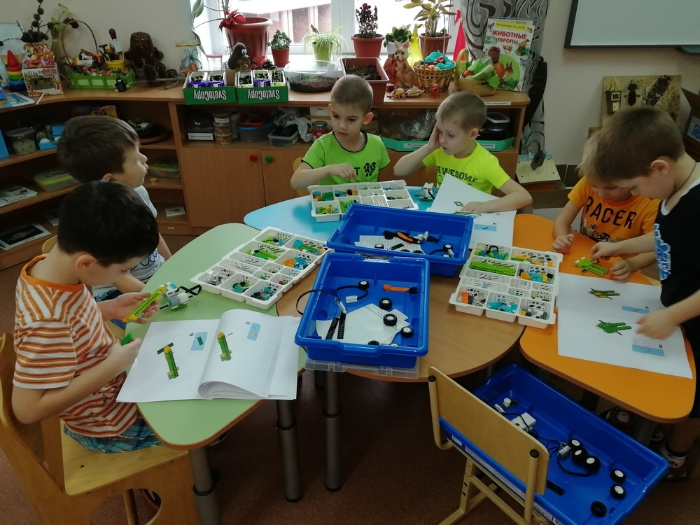
Занимаясь конструированием, дети приобретают навыки культуры труда: учатся соблюдать порядок на рабочем месте, распределять время и силы при изготовлении моделей и, следовательно, планировать деятельность.

Slide 10
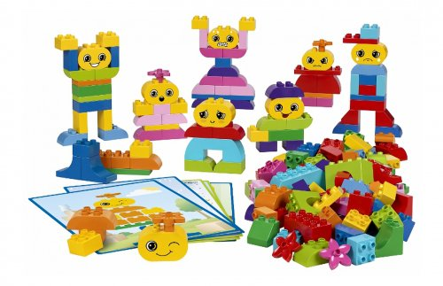
Таким образом, использование
Робототехники в ДОУ позволяет поднять на более высокий уровень развития познавательной активности дошкольников, а это – одна из составляющих успешности их дальнейшего обучения в школе.

